Slide 1
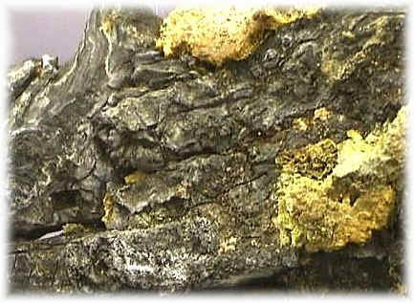
ARSENICUM ALBUM
(Arsénico Blanco)
Dra. Astrid Motura
Docente Adscripta AMHA
Año 2014

Slide 2
Desesperanza
+
Ansiedad de conciencia
Sensación de muerte
Desesperación
PC: Agitación mental con postración clínica
CR: Para concretar su desasosiego en acciones obsesivas

Slide 3

PERFIL
CARACTEROLÓGICO
Inquietud ansiosa, con debilidad
Temores: muerte, anochecer, ocurrir
Desespera por su recuperación
Irritabilidad
Desea compañía
Sentidos agudos
Inseguro
Fastidioso

Slide 4
CONDUCTA
REACTIVA
Concienzudo
Impaciente
Impulsivo
Avaricia
Despreciativo
Malicioso
Cruel
Suspicaz
Escapar, misantropía, alcoholismo

Slide 5

ARSENICUM ALBUM
Policresto
Biotipo:
delgado
consumido
Caquexia
Friolento

Slide 6
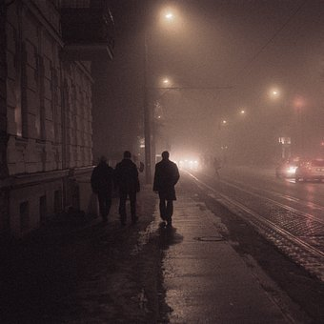
ARSENICUM ALBUM
Agrava :
por frío,
de noche, después de medianoche, de 1 a 3.
por consumir alimentos en mal estado: carne, salchichas, cremas, helados,
bebidas alcohólicas
Mejora:
- calor en todas sus formas,

Slide 7

ARSENICUM ALBUM
Deseos alimenticios: bebidas y comidas. calientes, bebidas frías, de dulces
Aversiones: dulces, grasas.
Sed: de a sorbitos y frecuentemente, frías y calientes.

Slide 8
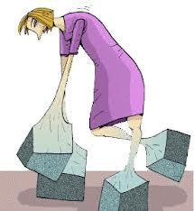
ARSENICUM ALBUM
Sensaciones:
de postración o debilidad intensa,
de quemadura, que mejora con calor local o general y agrava por frío,
de frío helado que baja por su columna

Slide 9

ARSENICUM ALBUM
Secreciones agrias, ardientes, excoriantes y de olor pútrido
Periodicidad por lapsos regulares
Sudores fríos

Slide 10

ARSENICUM ALBUM
Diarrea y vómitos simultáneos
Asma (mental y horario)
Gastralgias: quemantes con ansiedad en el estómago
Piel: induración y endurecimiento, psoriasis.

